Slide 1


АНО «Головной аттестационный центр по сварочному производству Средне-Волжского региона»
Обзор новых методических документов НАКС в области аттестации сварочного производства
Докладчик заместитель директора Печёнкина В.А.
г.Тольятти, ул.Белорусская, 3, тел/факс: (8482)556448

Slide 2
Особенности деятельности
Системы аттестации сварочного производства
Надзор
Предприятие
Аттестационный центр
Надзор
Изменения ФЗ-116
Предприятие
Аттестационный центр
Партнерские отношения

Slide 3
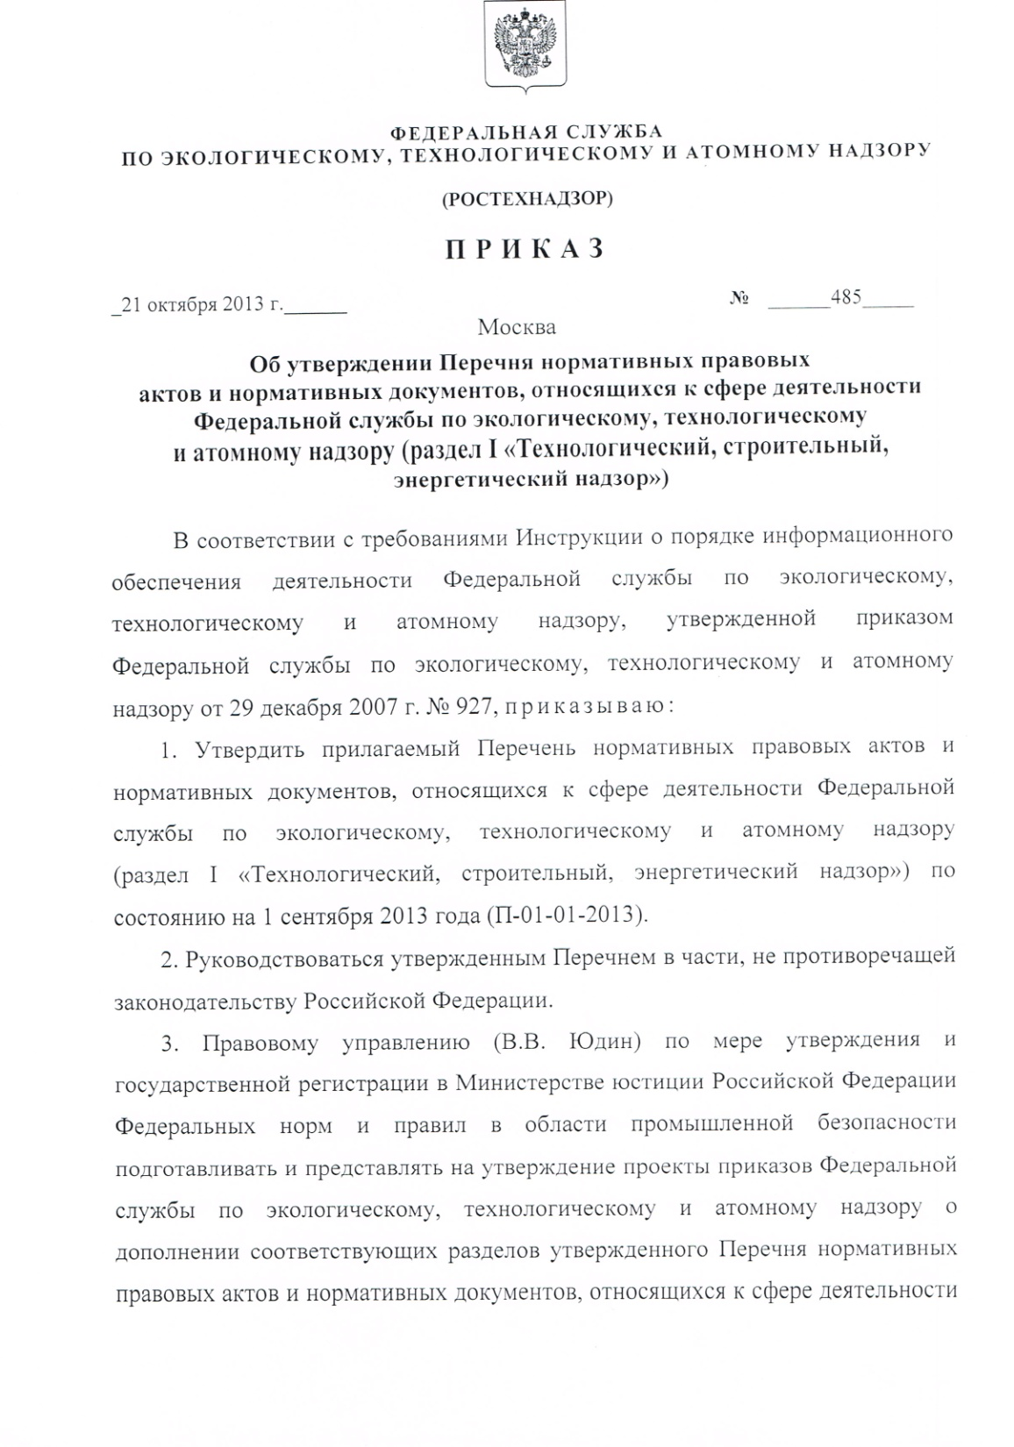

Slide 4
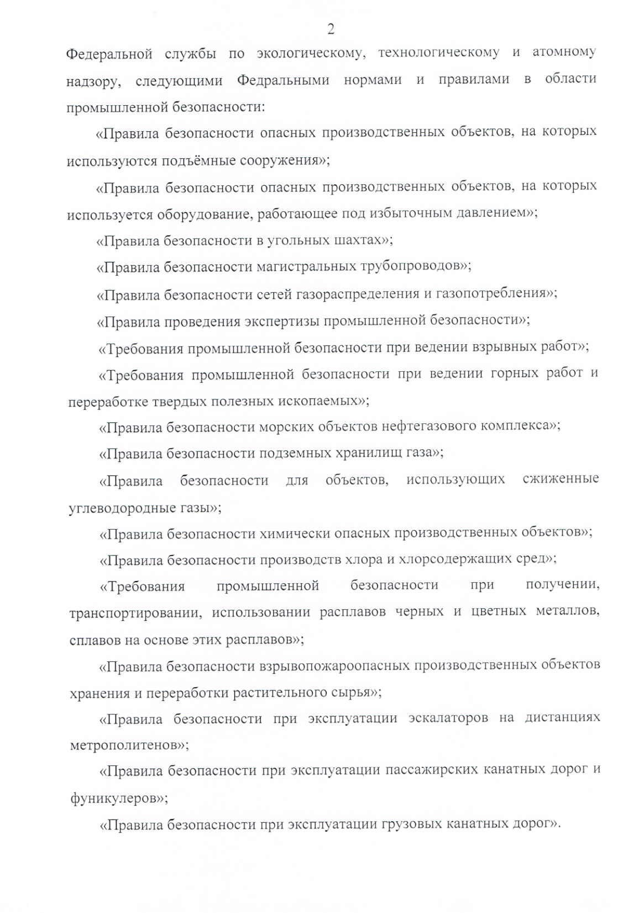

Slide 5
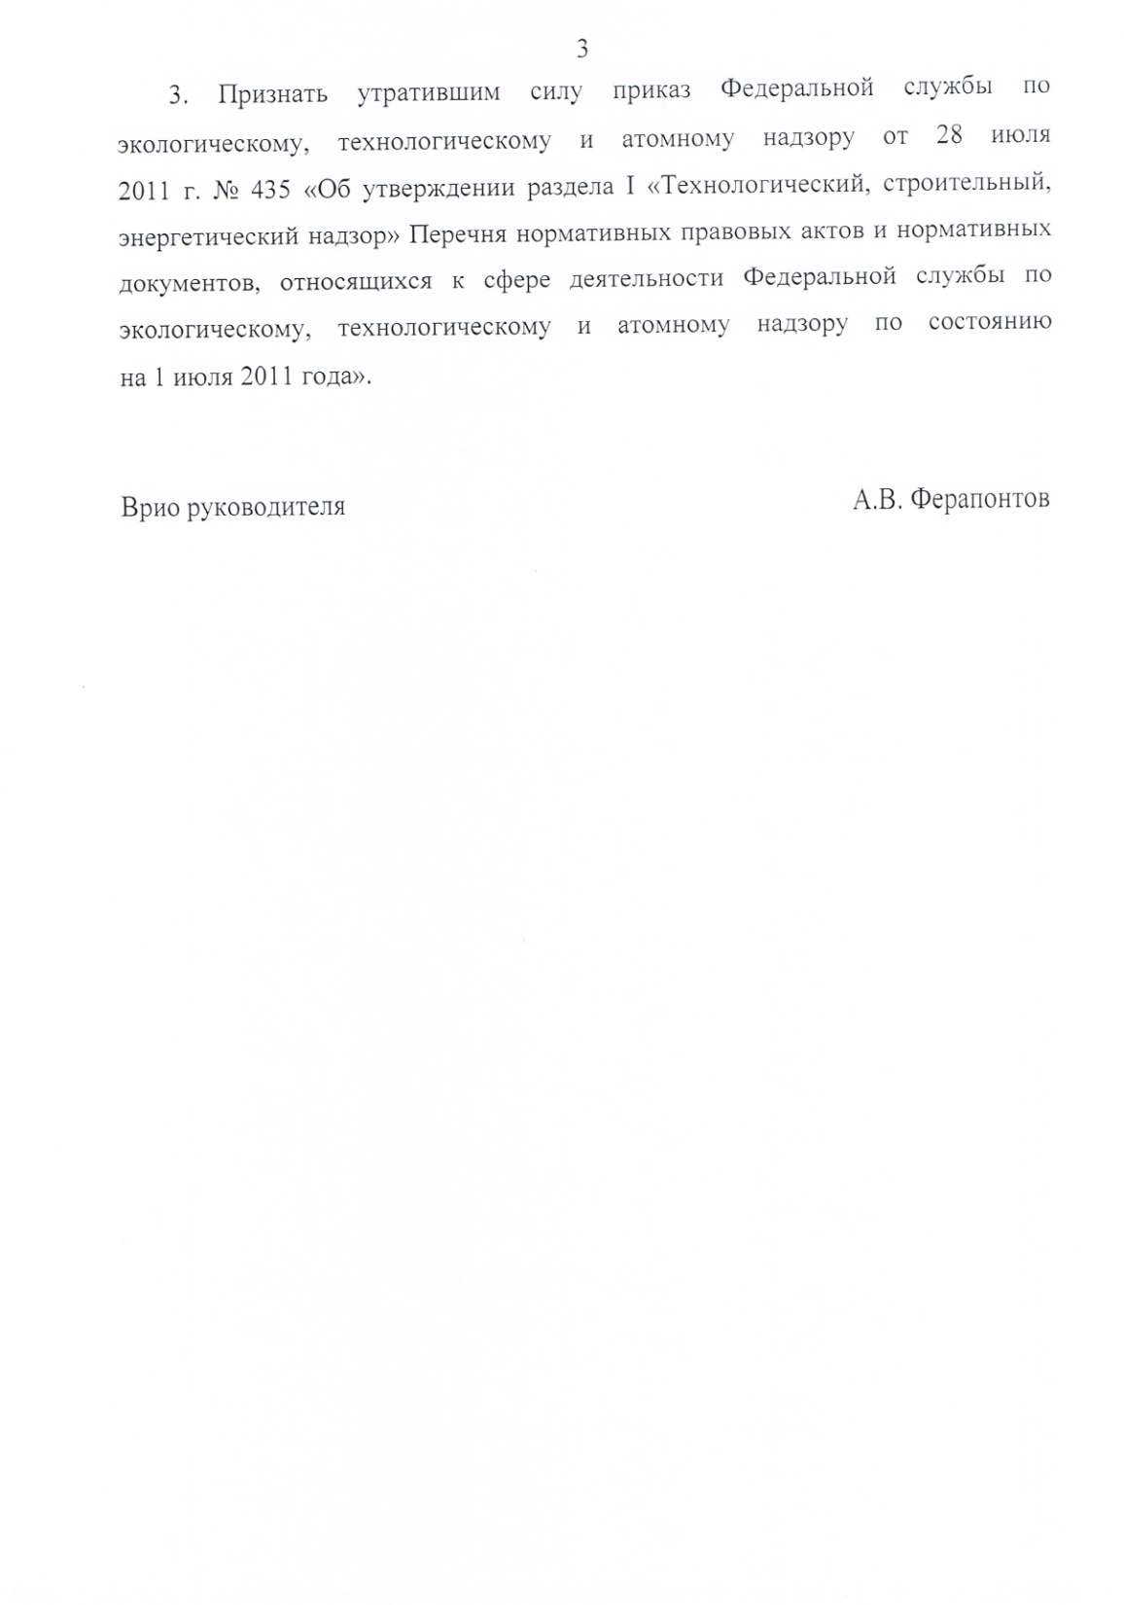

Slide 6
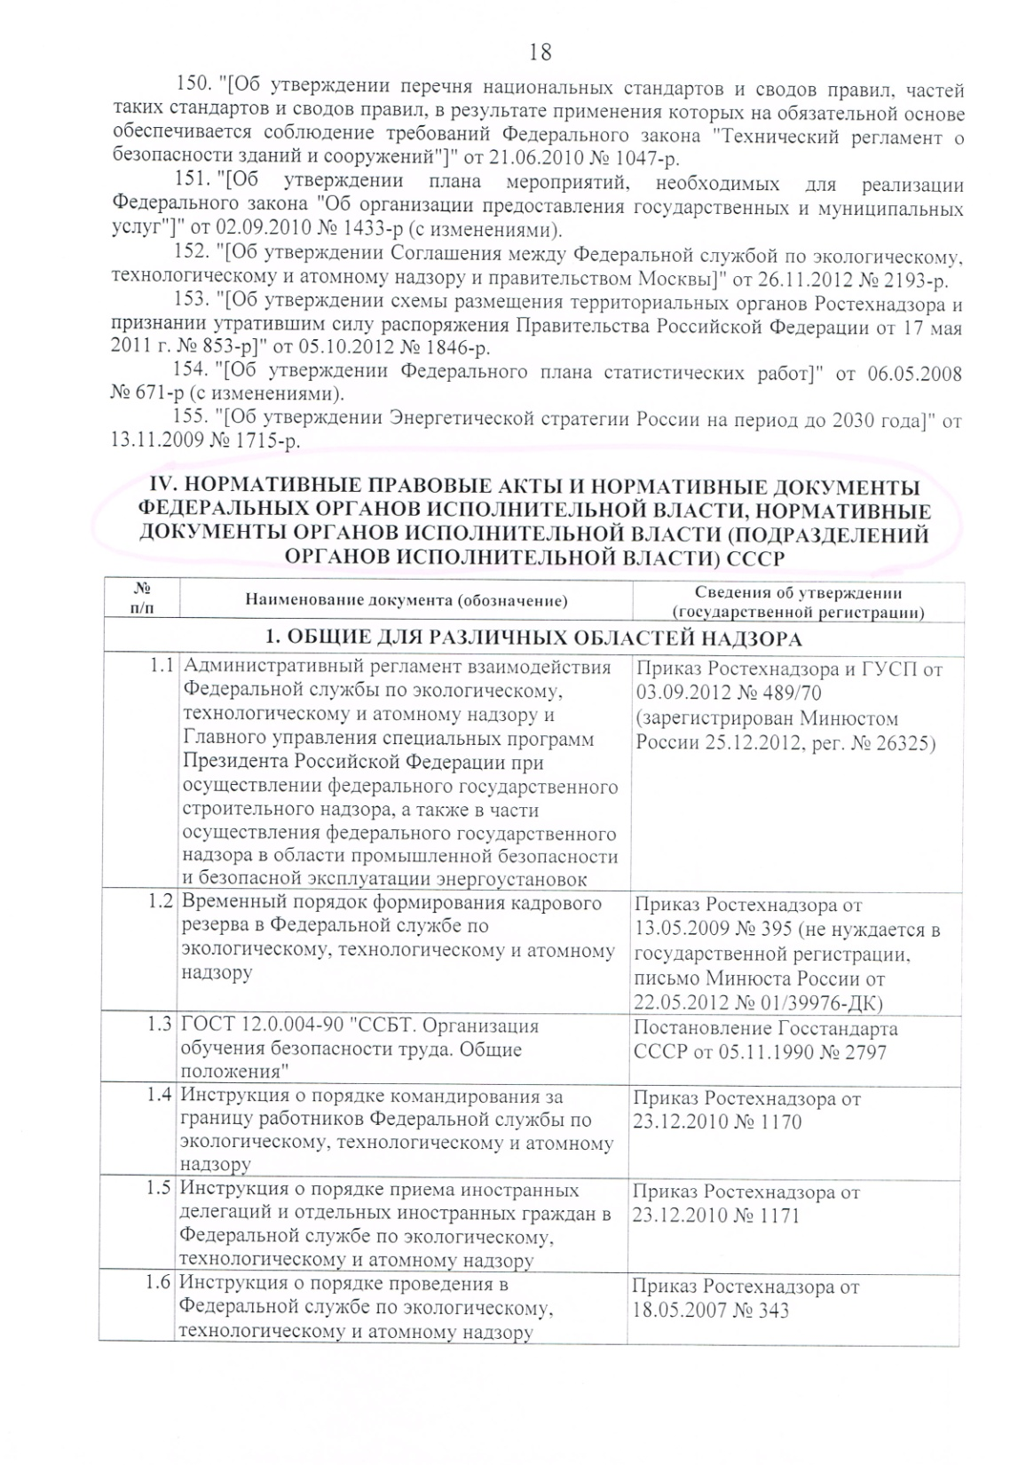

Slide 7
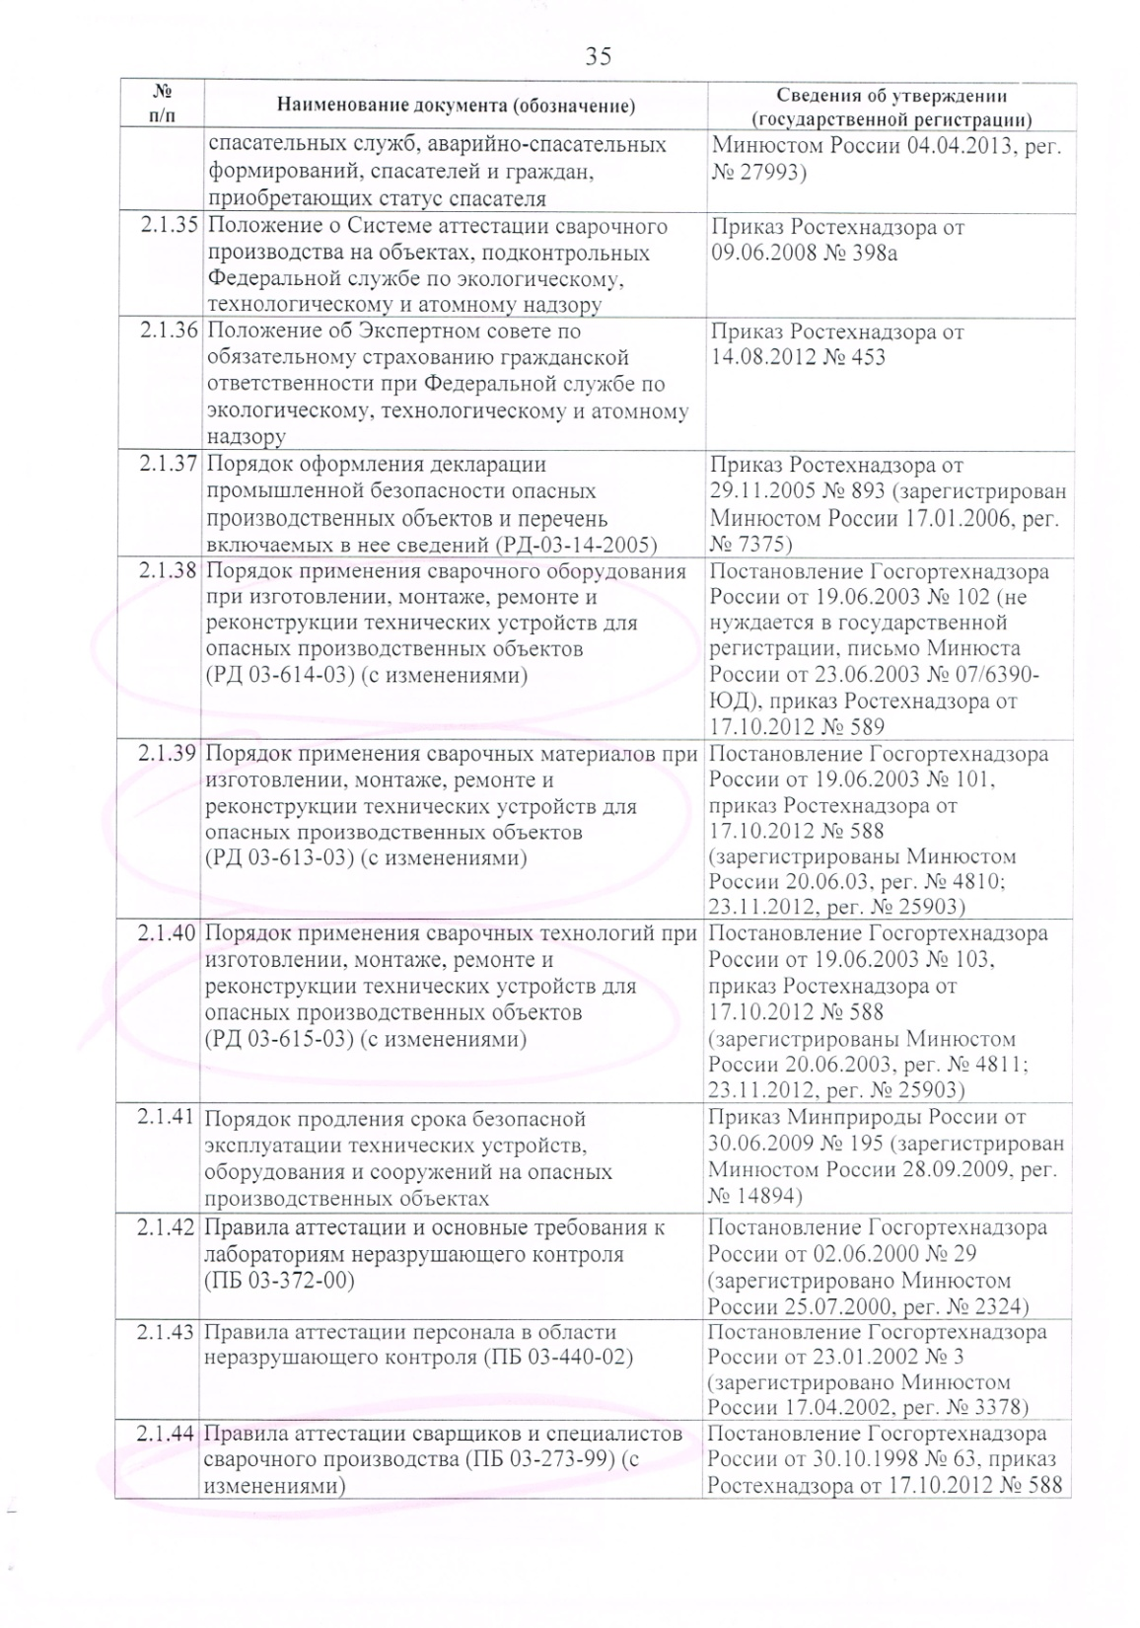

Slide 8
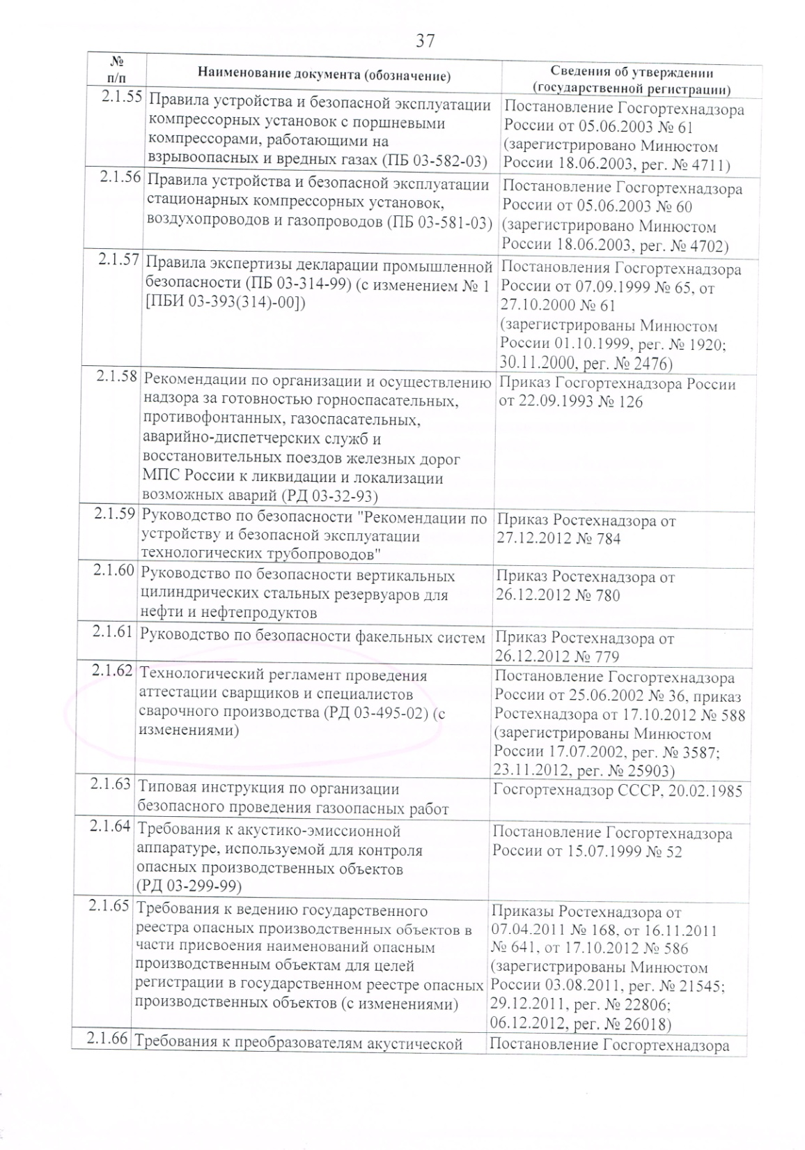

Slide 9
Особенности деятельности
Системы аттестации сварочного производства
Изменения законодательной
и нормативной базы
Взаимодействие между
аттестационными центрами
Выстраивание партнерских отношений
с организациями-заявителями

Slide 10
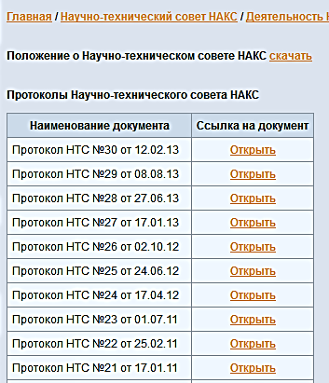
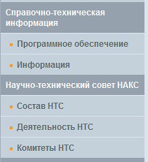
Решения НТС НАКС

Slide 11
Руководящие и методические документы САСв за период 2011-2014 гг.
Положение о специальной подготовке
Положение о порядке аттестации специалистов сварочного производства на право участия в работе аттестационной комиссии
Положение о порядке проведения проверки соответствия требованиям Системы аттестации сварочного производства
Требования к аттестационным центрам Системы аттестации сварочного производства
Положение о порядке продления срока действия аттестационных удостоверений сварщиков и специалистов сварочного производства
Положение о порядке аттестации сварщиков с применением специализированного сварочного оборудования
Инструкция по оформлению и учету аттестационных удостоверений сварщиков и специалистов сварочного производства
Инструкция по оформлению заявок на аттестацию и результатов аттестации Заявителей – физических лиц

Slide 12
Решения НТС НАКС от 27.06.2013 г.

Slide 13
Решения НТС НАКС от 12.02.2014 г.

Slide 14

Положение о порядке продления срока действия аттестационных удостоверений сварщиков и специалистов сварочного производства
(Утв. Решением НТС НАКС 27.06.2013)

Slide 15
Продления срока действия аттестационного удостоверения сварщика
  Необходимые документы:
  - заявка;
- аттестационное удостоверение (с вкладышами) со сведениями о работе, в соответствии с областью распространения аттестации, подтверждающими отсутствие перерывов в работе более 6 месяцев (для сварщиков наружных трубопроводов из полимерных материалов более 8 месяцев);
- заверенная копия протокола(-ов) аттестации;
- справка о качестве выполненных сварочных работ за 6 месяцев, заверенная службой контроля (лабораторией контроля) и руководителем предприятия-работодателя и подтверждающая качество выполнения сварщиком сварочных работ в соответствии с областью распространения аттестации, указанной в удостоверении. Справку заполняют на основании данных о контроле не менее
15 производственных или допускных сварных соединений;
- заверенная выписка из трудовой книжки или копия трудовой книжки;
- цветная фотография на матовой бумаге размером 3 × 4 см.

Slide 16
Порядок продления срока действия аттестационного удостоверения
На основании рассмотрения заявки и приложенных к ней документов аттестационная комиссия АЦСП принимает одно из следующих решений:
− продлить срок действия аттестационного удостоверения без изменения области распространения аттестации, указанной в аттестационном удостоверении сварщика или специалиста сварочного производства;
− продлить срок действия аттестационного удостоверения с ограничением области распространения аттестации, указанной в аттестационном удостоверении сварщика или специалиста сварочного производства, в соответствии с представленными документами, подтверждающими фактическую область деятельности за время, прошедшее с момента аттестации;
− отказать в продлении срока действия аттестационного удостоверения.
Notes:
Формальное проведение процедур

Slide 17
Положение о порядке аттестации сварщиков с применением специализированного сварочного оборудования
(Утв. Решением НТС НАКС 02.10.2012)

Slide 18
Специализированное оборудование
Специализированное сварочное оборудование – сварочное оборудование, предназначенное для выпуска узкой номенклатуры продукции, требующее для выполнения сварочных работ специальных знаний и практических навыков по настройке параметров режима сварки и управлению технологическими параметрами в процессе сварки.
В качестве специализированного сварочного оборудования можно рассматривать:
- оборудование одной марки и одного производителя, выпушенное ограниченной серией для конкретного способа сварки, которого на момент подачи заявки нет в доступе для органа по аттестации;
- оборудование стоимостью свыше 500 тыс. руб.;
- специализированное оборудование, находящееся в распоряжении ограниченного числа владельцев, которые не готовы создать аттестационные пункты на своей базе.
Примеры специализированного сварочного оборудования: оборудование для автоматической сварки кольцевых стыковых соединений магистральных трубопроводов, оборудование для электрошлаковой сварки, оборудование для электроннолучевой сварки, оборудование для диффузионной сварки.

Slide 19
Порядок проведения аттестации на специализированном оборудовании
Документы предоставляемые Заявителем аттестации:
заявка на аттестацию;
паспорт на специализированное оборудование, инструкцию по его эксплуатации ;
Свидетельство об аттестации оборудования согласно
РД 03-614-03.
Аттестационный центр письмом (с приложением мотивированного обоснования необходимости проведения практического экзамена сварщиков на специализированном оборудовании по месту его нахождения и документально оформленного подтверждения использования этого оборудования) согласовывает с НАКС возможность проведения аттестации сварщиков вне аттестационного центра или его аттестационного пункта с указанием места и сроков проведения.

Slide 20
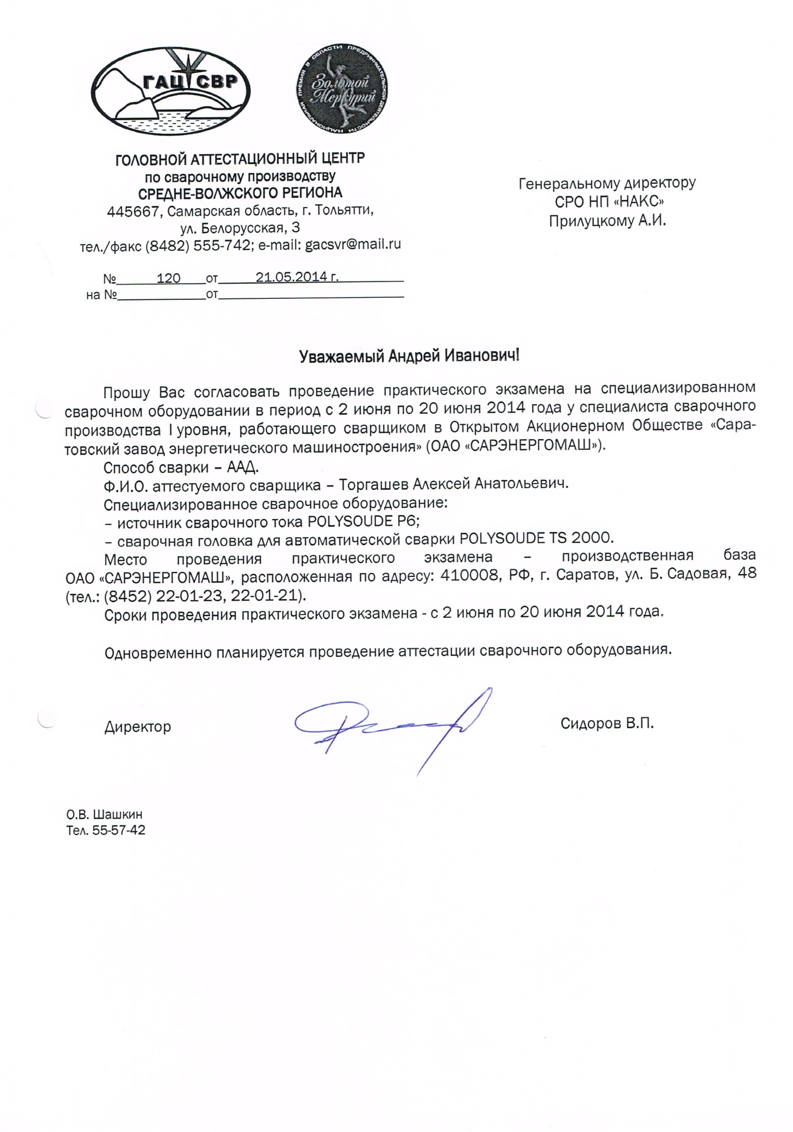
Notes:
Аттестационный центр письмом согласовывает с НАКС возможность проведения аттестации сварщиков вне аттестационного центра или его аттестационного пункта с указанием места и сроков проведения.

Slide 21
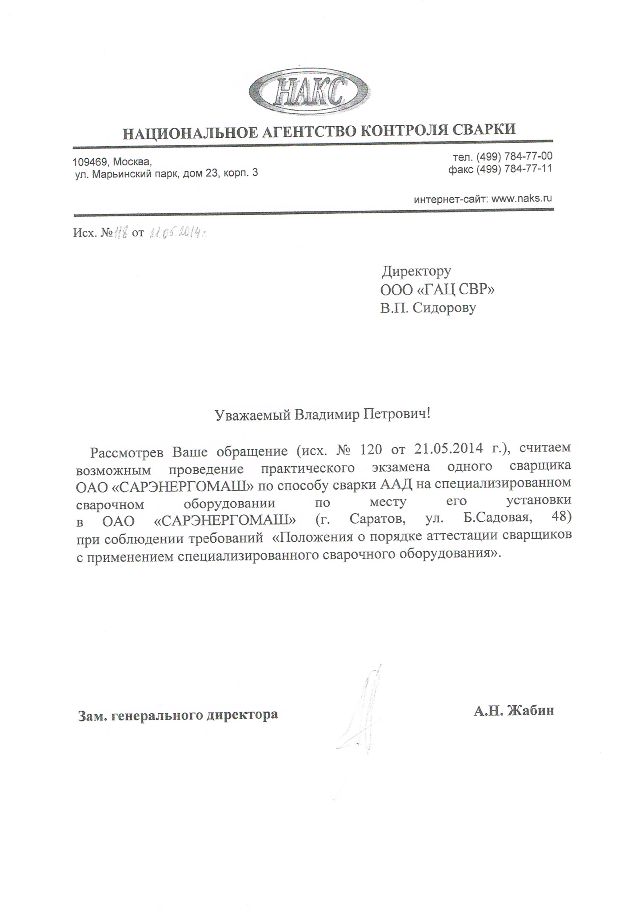

Slide 22
Порядок проведения аттестации на специализированном оборудовании
Письмо-согласование НАКС и приказ (распоряжение) по предприятию являются основанием для проведения практического экзамена по месту нахождения специализированного оборудования.

Slide 23
Положение о специальной подготовке
(Утв. Решением НТС НАКС 01.07.2011)
Notes:
2 октября 2012 года в Уфе на заседании НТС НАКС утверждено «Положение о порядке продления срока действия аттестационных удостоверений сварщиков и специалистов сварочного производства» и «Положение о порядке аттестации с применением специализированного сварочного оборудования»

Slide 24
Положение о специальной подготовке
3.2 Специальная подготовка сварщиков и специалистов сварочного производства проводится с целью ознакомления и разъяснения:
- процедуры аттестации;
- технологических особенностей выполнения сварочных работ применительно к изготовлению, реконструкции, монтажу и ремонту конкретных технических устройств опасных производственных объектов;
- требований к применению сварочных технологий, оборудования, материалов;
- методов и норм оценки качества;
- обеспечения безопасных условий труда, регламентированных соответствующими нормативными документами.
3.3 Специальная подготовка проводится перед аттестацией (первичной, дополнительной, периодической и внеочередной).
3.4 Специальная подготовка проводится не ранее, чем за три месяца до аттестации.

Slide 25
Положение о специальной подготовке
5.1 Специальная подготовка должна проводиться по программам, разработанным и утвержденным НАКС в соответствии с требованиями ПБ-03-273-99, РД 03-495-02.
Программы могут быть дополнены разделами, учитывающими специфику производства сварочных работ, разработанными научно-исследовательскими институтами – разработчиками нормативных документов по сварке и контролю качества и согласованными со структурными подразделениями, отвечающими за сварочное производство отрасли. Дополнения к программам специальной подготовки должны быть согласованы с НАКС.
В отдельных случаях при отсутствии программ специальной подготовки, разработанных НАКС, допускается использование программ, разработанных ЦСП и утвержденных НАКС. Условия применения таких программ устанавливает НАКС.

Slide 26
Положение о специальной подготовке
6.2 Специальная подготовка перед аттестацией проводится ЦСП на собственной базе или на базе организаций, зарегистрированных в реестре САСв в качестве аттестационных центров или пунктов…
…Допускается проведение специальной подготовки специалистами ЦСП на материальной базе заказчика.
6.3 Продолжительность и объем (тематический план) специальной подготовки перед аттестацией устанавливает ЦСП по согласованию с заказчиком, исходя из области деятельности, заявляемой для аттестации, на основании утвержденных НАКС программ...

Slide 27
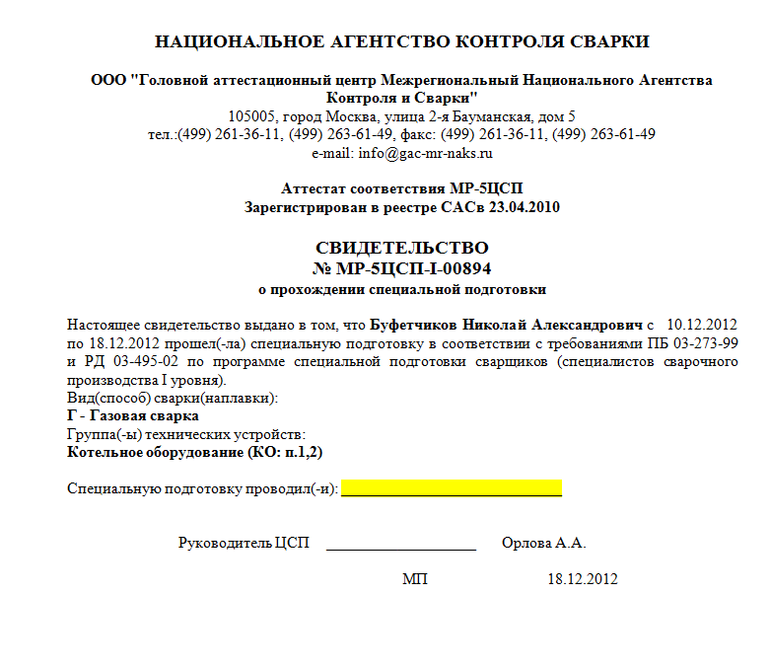
В свидетельстве о прохождении специальной подготовки должны быть указаны сведения (Ф.И.О.)
о специалисте(-ах), проводивших специальную подготовку.
Notes:
6.5 Сварщику на каждый способ сварки выдается свидетельство о прохождении специальной подготовки с указанием групп технических устройств опасных производственных объектов, по которым проведена специальная подготовка.
Специалистам выдается свидетельство о прохождении специальной подготовки с указанием уровня профессиональной подготовки и групп технических устройств, по которым проведена специальная подготовка.
6.6 Свидетельство о прохождении специальной подготовки должно быть подписано руководителем организации, аккредитованной в качестве ЦСП и скреплено печатью.
6.7 Свидетельство о прохождении специальной подготовки действует на всей территории Российской Федерации.

Slide 28
Инструкция по оформлению и учету аттестационных удостоверений сварщиков и специалистов сварочного производства
(Утв. Решением коллегии НТС НАКС 08.08.2013)

Slide 29
Инструкция по оформлению и учету аттестационных удостоверений
QR-код с зашифрованной информацией, используемой для проверки подлинности удостоверения

Slide 30
Инструкция по оформлению Заявок на аттестацию и результатов аттестации Заявителей – физических лиц
(Утв. Решением коллегии НТС НАКС 12.02.2014)

Slide 31
Требования к аттестационным центрам НАКС системы аттестации сварочного производства
(Утв. Решением НТС НАКС 27.06.2013)

Slide 32
Общие требования
Аттестационный центр по аттестации персонала сварочного производства (АЦСП)
Аттестационный центр
по аттестации
сварочных материалов (АЦСМ),
сварочного оборудования (АЦСО),
сварочных технологий (АЦСТ)
Юридическое лицо, индивидуальный предприниматель,
если они не проводят профессиональное обучение (подготовку), не являются работодателями аттестуемых в АЦСП сварщиков и специалистов сварочного производства
Юридическое лицо, индивидуальный предприниматель, если они не являются производителями (поставщиками) аттестуемых сварочных материалов, сварочного оборудования или сварной продукции, применяемых при изготовлении, монтаже, строительстве, реконструкции и ремонте технических устройств опасных производственных объектов
    АЦ должны быть юридически и фактически независимы от заявителей аттестации.

Slide 33
Требования к персоналу АЦ
Руководитель АЦ
Сотрудник организации, для которого работа в данной организации является основной
Назначается руководителем организации в установленном порядке
Должен быть аттестован на IV уровень профессиональной подготовки согласно
ПБ 03-273-99
Штатные сотрудники АЦ
Внештатные сотрудники АЦ
Сотрудники организации, для которых работа в данной организации является основной
Должностные права и обязанности регламентируются должностными инструкциями
Сотрудники организации, для которых работа в данной организации
не является основной
Должностные права и обязанности регламентируются заключаемыми трудовыми договорами

Slide 34
Требования к комиссии АЦ
Должна состоять из специалистов сварочного производства, имеющих III или IV уровень профессиональной подготовки и аттестованных в соответствии с «Положением о порядке аттестации специалистов сварочного производства на право участия в работе аттестационной комиссии».
Состав комиссии АЦ должен быть внесен в Условия действия Аттестата соответствия АЦ.
В составе комиссии АЦ должно быть не менее двух сотрудников АЦ, для которых работа в организации является основной.
Внештатные сотрудники организации включаются в состав комиссии АЦ при наличии действующего трудового договора между специалистом и организацией.
Состав комиссии АЦ должен обеспечивать формирование аттестационной комиссии не менее чем из трех членов комиссии по каждой группе технических устройств опасных производственных объектов, а так же по каждому виду (способу) сварки в АЦСП и АЦСТ, виду сварочных материалов в АЦСМ, виду сварочного оборудования в АЦСО.
Члены комиссии могут осуществлять аттестационную деятельность по соответствующему направлению только в одном АЦ.
Аттестованные на право участия в работе комиссии АЦ специалисты, сведения о которых не внесены в Условия действия Аттестата соответствия АЦ, не имеют права участвовать в работе аттестационных комиссий АЦ.

Slide 35
Требования к аттестационной комиссии АЦ
Аттестационная комиссия назначается приказом по АЦ с учетом заявленной области аттестации и фактического места проведения аттестационных процедур.
Аттестационная комиссия формируется не менее чем из трех членов комиссии по каждой группе технических устройств опасных производственных объектов, а так же по каждому виду (способу) сварки в АЦСП и АЦСТ, виду сварочных материалов в АЦСМ, виду сварочного оборудования в АЦСО.
Председателем аттестационной комиссии должен быть специалист IV уровня профессиональной подготовки, для которого работа в организации является основной.
В аттестационную комиссию по аттестации сварщиков и специалистов сварочного производства не могут входить специалисты, проводившие специальную подготовку аттестуемого персонала.
    Права и обязанности члена аттестационной комиссии АЦ регламентируются инструкцией, разработанной руководителем АЦ и утвержденной руководителем организации.

Slide 36
Требования к материально-технической базе АЦСП
Помещения
(находящиеся в собственности организации или в распоряжении на ином законном основании)
- для персонала и архива АЦ: общей площадью не менее 30 м²
- для проведения специальной подготовки и теоретических экзаменов:
не менее одного помещения на 15 мест
- для хранения основных и сварочных материалов, заготовок КСС, образцов,
оборудования, оснастки, инструмента для обеспечения аттестационных
процедур общей площадью не менее 20 м²
Сварочные кабины
- не менее пяти, оснащенных сварочным оборудованием.
Допускается использовать сварочную кабину для различных способов
сварки путем дооснащения дополнительным СО или заменой СО.
Сварочное оборудование
(в соответствии с заявляемой (осуществляемой) областью аттестационной деятельности)
- не менее пяти единиц, находящихся в собственности организации
- остальное сварочное оборудование, находящееся в собственности
организации или в распоряжении на ином законном основании
Контрольно-измерительные приборы, оснастка и инструмент, спецодежда,
находящиеся в собственности организации
Компьютеры и оргтехника, находящиеся в собственности организации

Slide 37
Требования к материально-технической базе АЦСП
Сварочное оборудование
- должно быть аттестовано в соответствии с РД 03-614-03
- должно иметь паспорт, руководство по эксплуатации
Допускается использование специализированного и уникального сварочного оборудования, принадлежащего другим собственникам, в соответствии с требованиями Положения о порядке аттестации сварщиков с применением специализированного сварочного оборудования

Slide 38
Требования к материально-технической базе АЦСО или АЦСМ
Помещения
(находящиеся в собственности организации или в распоряжении на ином законном основании)
- для персонала и архива АЦ: общей площадью не менее 30 м²
- для проведения обследования и испытаний сварочного оборудования или
материалов: общей площадью не менее 20 м²
- для хранения основных и сварочных материалов, заготовок КСС, образцов,
оборудования, оснастки, инструмента для обеспечения аттестационных
процедур: общей площадью не менее 20 м²
Контрольно-измерительные приборы, оснастка и инструмент, обеспечивающие возможность
проведения аттестации сварочного оборудования или материалов в рамках области деятельности АЦ,
находящиеся в собственности организации
Компьютеры и оргтехника, находящиеся в собственности организации

Slide 39
Требования к АП
АП может быть создан:
На производственной базе организации, являющейся АЦ, находящейся вне фактического местонахождения АЦСП или АЦСО, адрес которой внесен в Реестр САСв и Аттестат соответствия АЦ
На производственно-лабораторной базе сторонней организации
Руководитель организации, являющейся АЦ, должен издать приказ о создании АП и назначении руководителя АП.
Организация, являющаяся АЦ, должна заключить договор со сторонней организацией.
К договору должна прилагаться копия приказа (распоряжения) руководителя сторонней организации о создании на его базе АП и назначении руководителя АП.

Slide 40
Требования к персоналу АП
Руководитель АП
Сотрудник организации, для которого работа в организации, на базе которой создан АП, является основной
Должен иметь стаж работы по сварочному производству не менее 3 лет
Назначается руководителем организации, на базе которой создан АП, в установленном порядке
Должен быть аттестован
на III и IV уровень профессиональной подготовки согласно
ПБ 03-273-99
(АП АЦСО – руководство и технический контроль, АП АЦСП – участие в работе органов по подготовке и аттестации)

Slide 41
Положение о порядке аттестации специалистов сварочного производства на право участия в работе комиссии АЦ
(Утв. Решением НТС НАКС 27.06.2013)

Slide 42
Общие требования
«Положение о порядке аттестации специалистов сварочного производства на право участия в работе аттестационной комиссии»
Направления аттестационной деятельности
Аттестация персонала сварочного производства
Аттестация
сварочных
материалов
Аттестация
сварочного
оборудования
Аттестация
сварочных
технологий
Область аттестационной деятельности
Виды (способы)
сварки
(в соответствии
с ПБ 03-273-99, РД 03-495-02 и рекомендациями по их применению)
Виды сварочных
материалов
(в соответствии
с РД 03-613-03 и рекомендациями по их применению)
Виды сварочного оборудования
(в соответствии
с РД 03-614-03 и рекомендациями по их применению)
Виды (способы)
сварки
(в соответствии
с РД 03-615-03 и рекомендациями по их применению)

Slide 43
Требования к кандидатам на аттестацию
Кандидаты на аттестацию на право участия в работе аттестационной комиссии АЦ должны иметь:
III уровень профессиональной подготовки
IV уровень профессиональной подготовки
или
Требования к образованию
Среднее профессиональное образование
по сварочному производству
Высшее профессиональное образование
по сварочному производству
или
Высшее профессиональное образование
по сварочному производству
или
Переподготовка по сварочному производству

Slide 44
Требования к кандидатам на аттестацию
Кандидаты на аттестацию на право участия в работе
комиссии АЦ должны быть аттестованы
в Аттестационных центрах в соответствии с ПБ 03-273-99 на
III уровень профессиональной подготовки
IV уровень профессиональной подготовки
или
Руководство и технический контроль за проведением сварочных работ
Участие в работе органов по подготовке и аттестации персонала
что дает им право быть аттестованными
Центральными комиссиями НАКС
в соответствии с «Положением о порядке аттестации…»
Члены комиссии по аттестации СМ, СО, СТ
Члены комиссии по аттестации персонала
Специальные проверки знаний по решению НТС

Slide 45
Порядок аттестации
Кандидат имеет право на повторную пересдачу
не ранее, чем через месяц со дня первого экзамена
При повторной несдаче все ранее сданные при аттестации экзамены аннулируются, специалист считается не прошедшим аттестацию и допускается к процедуре аттестации не ранее ,
чем через год со дня пересдачи

Slide 46
Лишение права участия в работе комиссии АЦ
Специалист может быть лишен права участия в работе комиссии АЦ
в случае грубых нарушений требований руководящих и методических документов САСв, выявленных НАКС или представителями Ростехнадзора,
решением профильного комитета НТС НАКС
Повторная аттестация специалиста на право участия в работе комиссии АЦ может быть проведена не ранее, чем через один год после принятия решения о лишении права участия в работе комиссии АЦ
При повторном лишении специалиста права участия в работе комиссии АЦ специалист утрачивает возможность заниматься этим видом деятельности в САСв

Slide 47
СТО НАКС 62782361-009 – 2013
Система группирования процессов сварки
(Утв. Решением Президиума СРО НП «НАКС» 27.06.2013)

Slide 48
Перечень способов сварки в НД и РД САСв
РД 03-495-02: 37 способов сварки | РД 03-615-03: 58 способов сварки и процессов
РД, РДН, РДВ, РАД, РАДН, Г, МСОД, МП, МПС, МПСВ, МПГ, МАДП, МФ, МФВ, ААД, ААДН, ААДП, АПГ, АФ, АФПН, АФЛН, АПС, НИ, ЗН, НГ, Э, КТС, КСО, КСС, ВЧС, ЭШ, ПАК, ЭЛ, П, Т, СТ, КШС | РД, РДН, РАД, РАДН, Г, ГН, МСОД, МП, МПН, МПС, МПСН, МЛСН, МПГ, МПГН, МАДП, МАДПН, МПИ, МПНИ, МДС, МКС, МФ, ААД, ААДН, ААДП, ААДПН, АПГ, АПГН, АППГ, АППГН, АФ, АФПН, АФЛН, АФДС, АПС, АПСН, АЛСН, АПИ, АПИН НИ, ЗН, НГ, Э, КТС, КСО, КСС, ВЧС, ЭШ, ПАК, ЭЛ, П, ППН, ПНП, ИН, К, Л, Т, СТ, КШС
Способ сварки должен быть определен одинаково для всех направлений аттестации
Notes:
Перечень способов сварки, кроме РД 03-495-02, приведен еще и в Рекомендациях к РД 03-615-03 (2008 г.). И в этом документе он называется «перечень способов сварки и процессов».
На этом слайде представлена таблица со способами сварки и процессами, приведенными в РД 03-495-02 и Рекомендациях к РД 03-615-03 (2008 г.).
Как вы помните, сегодня в РД 03-495-02 существует перечень из 33 способов сварки, в Рекомендациях к РД 03-615-03 – 56 способов сварки.
За время работы профильными комитетами были внесены для аттестации сварщиков способы сварки АПС, Т, КШС, СТ; для аттестации технологий сварки - КШС, СТ (на слайдах они выделены зелёным цветом).
В столбце способов сварки, приведенных в РД 03-615-03, фиолетовым цветом приведены способы сварки или процессы, которых нет в РД 03-495-02.
Поэтому при аттестации технологий возникал вопрос: на какой способ сварки должны быть аттестованы сварщики, если этих способов сварки и наплавки нет в РД 03-495-02? Или – на что должен быть аттестован сварщик, если работает на сварочном комплексе, который применяется, например, только для способа сварки АПИ?
В этом случае мы пользовались таблицей 4.1 Рекомендаций по применению РД 03-615-03 (2008 г.).
Это очень трудно объяснить Заявителю технологий, и очень неудобно для работы.
Таким образом, разработка новых Рекомендаций позволяет нам «навести порядок» в способах сварки, привести единый перечень для всех направлений аттестационной деятельности.

Slide 49
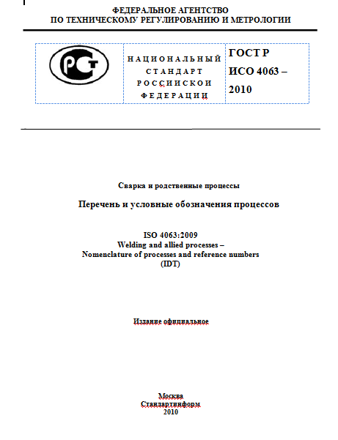
Предлагаемый перечень способов сварки
Согласно Приложению А
ГОСТ Р ИСО 4063-2010
вышли из употребления сварочные процессы:
113 Сварка дуговая голой проволокой без дополнительной защиты) - МСОД
43 Сварка кузнечная - К
По МСОД было 2 аттестации сварщиков,
аттестации сварочных
технологий не было;
По К – не было аттестаций.
Notes:
Почти все способы сварки, приведенные в документах аттестации сварочного производства, имеют в скобках обозначение сварочного процесса по ИСО 4063.
Предлагаемый нами перечень способов сварки имеет прямое соответствие ГОСТ Р ИСО 4063-2010 по сварочным процессам.
На основании этого документа мы внесли новые способы сварки и удалили два способа сварки (процесса), которые вышли из употребления или заменились другими процессами – это способ сварки МСОД, и кузнечная сварка К (по МСОД было 2 аттестации сварщиков; аттестации сварочных технологий не было, по К – не было аттестаций).
Кроме того, в этом документе нет сварочных процессов, характеризующих ванные способы и наплавки.
Соответственно, в предлагаемом перечне они также отсутствуют. Эти особенности сварки должны быть просто учтены в Рекомендациях.

Slide 50

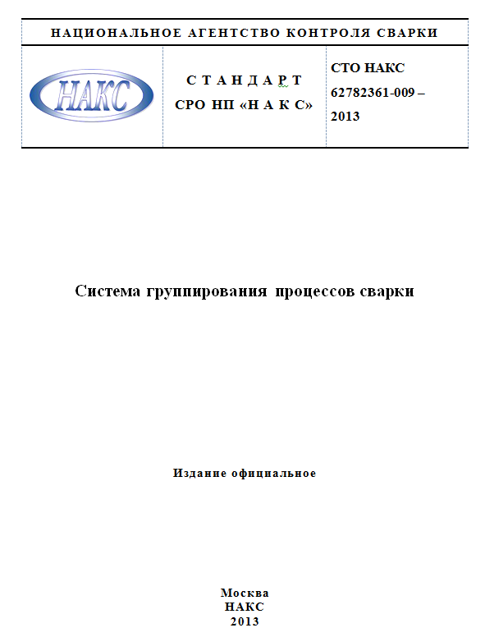
Система группирования процессов сварки
Решение НТС НАКС от 27.06 2013 г.
Notes:
Таким образом, нами был разработан Перечень способов сварки для применения по всем направлениям аттестационной деятельности.
Сегодня он имеет статус СТО (стандарта) НАКС, размещен на сайте на странице СРО НП НАКС в разделе «Стандарты» и называется «Система группирования процессов сварки».
Научно-технический совет НАКС в июне прошлого года принял решение рекомендовать применение положений этого стандарта только пока при разработке методических документов Системы аттестации сварочного производства.
Аттестационным центром этот перечень необходим для информации.

Slide 51
Количество способов сварки в НД и РД САСв
РД 03-495-02
Рекомендации
к применению
РД 03-615-03
СТО НАКС
62782361-009 – 2013
37
способов
сварки
58
способов сварки и процессов
48
способов сварки
Notes:
Итак: в РД 03-495-02 – 37 способов сварки, в Рекомендациях по применению РД 03-615-03 – 58 способов сварки и процессов, в СТО НАКС – 48 способов сварки.
Что же нового было внесено в этот документ?

Slide 52
Предлагаемый перечень способов сварки
Предлагаемое наименование способа сварки | Предлагаемое буквенное обозначение способа сварки | Обозначение по РД 03-495-02 | Обозначение по РД 03-615-03 | Номера и названия процессов по ГОСТ Р ИСО 4063-2010
Механизированная сварка сплошным плавящимся электродом в инертном газе | МАДП | МАДП | МАДП, МАДПН | 131 | Сварка дуговая сплошной проволокой в инертном газе
Механизированная сварка порошковой проволокой в инертном газе | МПИ | - | МПИ, МПНИ | 132 | Сварка дуговая порошковой проволокой с флюсовым наполнителем в инертном газе
 |  |  |  | 133 | Сварка дуговая порошковой проволокой с металлическим наполнителем в инертном газе
Автоматическая сварка сплошным плавящимся электродом в инертном газе | ААДП | ААДП | ААДП, ААДПН | 131 | Сварка дуговая сплошной проволокой в инертном газе
Автоматическая сварка порошковой проволокой в инертном газе | АПИ | - | АПИ, АПИН | 132 | Сварка дуговая порошковой проволокой с флюсовым наполнителем в инертном газе
 |  |  |  | 133 | Сварка дуговая порошковой проволокой с металлическим наполнителем в инертном газе
Notes:
Основа перечня не изменена, она нам известна, внесены лишь некоторые дополнения и изменения.
Перечень способов сварки сложился из двух имеющихся, таким образом для аттестации персонала появляются способы сварки, которые были в технологиях, но отсутствовали в персонале.
Как пример, это способы сварки МПИ и АПИ – сварка порошковой проволокой в инертном газе, соответственно, механизированная и автоматическая.
В способ сварки МАДП, который назывался «механизированная аргонодуговая сварка плавящимся электродом», добавили «Сплошная», чтобы внести различие со способом сварки МПИ.

Slide 53
Предлагаемый перечень способов сварки
Предлагаемое наименование способа сварки | Предлагаемое буквенное обозначение способа сварки | Обозначение по РД 03-495-02 | Обозначение по РД 03-615-03 | Номера и названия процессов по ГОСТ Р ИСО 4063-2010
Механизированная сварка сплошным плавящимся электродом в активном газе и смесях | МП | МП | МП, МПН | 135 | Сварка дуговая сплошной проволокой в активном газе
Механизированная сварка порошковой проволокой в активном газе и смесях | МПГ | МПГ | МПГ, МПГН | 136 | Сварка дуговая порошковой проволокой с флюсовым наполнителем в активном газе
 |  |  |  | 138 | Сварка дуговая порошковой проволокой с металлическим наполнителем в активном газе
Автоматическая сварка сплошным плавящимся в активном газе и смесях | АПГ | АПГ | АПГ, АПГН | 135 | Сварка дуговая сплошной проволокой в активном газе
Автоматическая сварка порошковой проволокой в активном газе и смесях | АППГ | - | АППГ, АППГН | 136 | Сварка дуговая порошковой проволокой с флюсовым наполнителем в активном газе
 |  |  |  | 138 | Сварка дуговая порошковой проволокой с металлическим наполнителем в активном газе
Notes:
То же самое и со способом АППГ – автоматическая сварка порошковой проволокой в активном газе и смесях.

Slide 54
Предлагаемый перечень способов сварки
Предлагаемое наименование способа сварки | Предлагаемое буквенное обозначение способа сварки | Обозначение по РД 03-495-02 | Обозначение по РД 03-615-03 | Номера процессов по ГОСТ Р ИСО 4063-2010
Контактная рельефная сварка | КРС | - | - | 231, 232
Сварка ультразвуковая | У | - | - | 41
Магнитно-импульсная сварка | МИ | - | - | 442
Сварка взрывом | В | - | - | 441
Сварка диффузионная | Д | - | - | 45
Сварка газопрессовая | ГП | - | - | 47
Сварка давлением холодная | ДХ | - | - | 48
Лазерная сварка | Л | - | Л | 52
Сварка индукционная | И | - | ИН | 74
Сварка световым лучом | СЛ | - | - | 75
Дуговая приварка стержней | МДС | - | АФДС, МДС | 783, 784, 785, 786, 787
Notes:
Кроме того, в перечне способов сварки учтены на будущее экзотические способы сварки, как например, ультразвуковая, газопрессовая и т.д.
Тех, которых не было ни в одном перечне способов сварки.
Способы сварки, которые в рекомендациях к РД 03-615-03 определялись для приварки шпилек (стержней) объединены в один способ сварки – дуговая приварка стержней.

Slide 55
Предлагаемый перечень способов сварки
Примечания:
1. В соответствии с ГОСТ Р ИСО 857-1-2009 определение «сварка» включает в себя также наплавку, поэтому процессы наплавки
не выделены в отдельные способы сварки.
При аттестации необходимо учитывать соответствующие характеристики (вид наплавки, толщина слоя и т.д.).
2. Состав защитных газов классифицируют в соответствии
с ГОСТ Р ИСО 14175-2010. С учетом сложившейся практики на предприятиях, состав защитного газа допускается классифицировать с учетом указаний о применении защитного газа, содержащихся в иных нормативных и технических документах.
Notes:
Как я уже говорила, в ГОСТ Р ИСО 4063-2010 отсутствуют сварочные процессы наплавки, а в соответствии с ГОСТ Р ИСО 857-1-2009 определение «сварка» включает в себя также наплавку, поэтому процессы наплавки не выделены в отдельные способы сварки.
Это не значит, что аттестации по наплавке не будет. Просто при аттестации необходимо учитывать соответствующие характеристики (вид наплавки, толщина слоя и т.д.).
Состав защитных газов классифицируют в соответствии с ГОСТ Р ИСО 14175-2010 «Газы и газовые смеси для сварки плавлением и родственных процессов». С учетом сложившейся практики на предприятиях, состав защитного газа допускается классифицировать с учетом указаний о применении защитного газа, содержащихся в иных нормативных и технических документах.

Slide 56
Классификация защитных газов
ГОСТ Р ИСО 14175-2010 –
Газы и газовые смеси для сварки плавлением и родственных процессов
№ п/п | Состав газов и газовых смесей в номинальных значениях объемных долей,% | Классификация газов По ГОСТ Р ИСО 14175-2010 | Номера процессов по ГОСТ Р ИСО 4063-2010 | Способы сварки в соответствии с СТО НАКС 62782361-009-2013
1 | Ar (100) | I1 | 131, 132, 133 141, 142, 143 151, 152, 153, 154, 155 | МАДП, ААДП, МПИ, АПИ РАД, РНИ, ААД, АНИ, П
2 | He(100) | I2
3 | Ar+He (0,5 ≤ Не ≤ 15) | I3
4 | Ar+СО₂ (0,5 ≤ СО₂ ≤ 5)+Н₂ (0,5 ≤ Н₂ ≤ 5) | М11 | 135, 136, 138, 147 | МП, МПГ, АПГ, АППГ, РНА, АНА
5 | Ar+СО₂ (0,5 ≤ СО₂ ≤ 5) | М12
6 | Ar+О₂ (0,5 ≤ О₂ ≤ 3) | М13
7 | Ar+СО₂ (0,5 ≤ СО₂ ≤ 5)+О₂ (0,5 ≤ О₂ ≤ 3) | М14
8 | Ar+СО₂ (5 < СО₂ ≤ 15) | М20
9 | Ar+СО₂ (15 < СО₂ ≤ 25) | М21
10 | Ar+О₂ (3 < О₂ ≤ 10) | М22
11 | Ar+СО₂ (0,5 ≤ СО₂ ≤ 5)+О₂ (3 < О₂ ≤ 10) | М23
12 | Ar+СО₂ (5 < СО₂ ≤ 15)+О₂ (0,5 ≤ О₂ ≤ 3) | М24
13 | Ar+СО₂ (5 < СО₂ ≤ 15)+О₂ (3 < О₂ ≤ 10) | М25
14 | Ar+СО₂ (15 < СО₂ ≤ 25)+О₂ (0,5 ≤ О₂ ≤ 3) | М26
15 | Ar+СО₂ (15 < СО₂ ≤ 25)+О₂ (3 < О₂ ≤ 10) | М27
16 | Ar+СО₂ (25 < СО₂ < 50) | М31
17 | Ar+О₂ (10 < О₂ ≤ 15) | М32
18 | Ar+СО₂ (25 < СО₂ ≤ 50)+О₂ (2 < О₂ ≤ 10) | М33
19 | Ar+СО₂ (5 < СО₂ ≤ 25)+О₂ (10 < О₂ ≤ 15) | М34
20 | Ar+СО₂ (25 < СО₂ ≤ 50)+О₂ (10 < О₂ ≤ 15) | М35
Notes:
На этом и следующем слайде приведена таблица из проекта рекомендаций по применению РД 03-613-03, определяющая, какой состав газов должен быть для того или иного способа сварки.
Но не следует забывать, что таблица носит рекомендательный характер, и если в нормативных документов для определенного способа сварки регламентирован другой состав защитного газа, то следует руководствоваться нормативными документами.

Slide 57
Классификация защитных газов
ГОСТ Р ИСО 14175-2010 –
Газы и газовые смеси для сварки плавлением и родственных процессов
№ п/п | Состав газов и газовых смесей в номинальных значениях объемных долей,% | Классификация газов По ГОСТ Р ИСО 14175-2010 | Номера процессов по ГОСТ Р ИСО 4063-2010 | Способы сварки в соответствии с СТО НАКС 62782361-009-2013
21 | СО₂ | С1 | 135, 136, 138, 147, 783 | МП, МПГ, АПГ, АППГ, РНА, АНА, МДС
22 | СО₂+О₂ (0,5 ≤ О₂ ≤ 95) | С2 | 135, 136, 138, 147 | МП, МПГ, АПГ, АППГ, РНА, АНА
23 | Ar+H₂ (0,5 ≤ Н₂ ≤ 15) | R1 | 145, 146, 151, 152, 153, 154, 155 | РАД, РНИ, МАД, МНИ, ААД, АНИ, П
24 | Ar+H₂ (15 < H₂ ≤ 50) | R2
25 | N₂ (100) | N1
26 | Ar+N₂ (0,5 ≤ N₂ ≤ 5) | N2
27 | Ar+N₂ (5 < N₂ ≤ 50) | N3
28 | Ar+N₂ (0,5 ≤ N₂ ≤ 5)+H₂ (0,5 ≤ H₂ ≤ 10) | N4
29 | N₂+H₂ (0,5 ≤ H₂ ≤ 50) | N5
30 | O₂ (100) | О1 | - | -
31 | Газовые смеси, содержащие компоненты, не указанные в таблице, или имеющие химический состав, выходящий за пределы указанных диапазонов | Z | - | -

Slide 58

Спасибо
за
внимание

